Slide 1
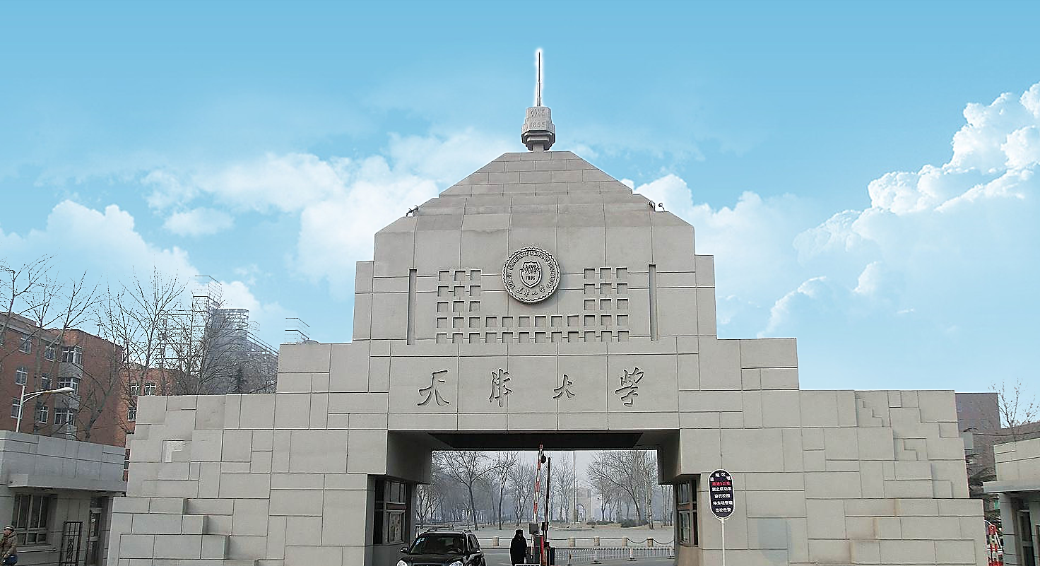

数字图像处理
Digital Image Processing

Slide 2
本章重点
第四章 数字图像增强
图像的傅里叶变换
频率域平滑滤波器
频率域锐化滤波器

Slide 3
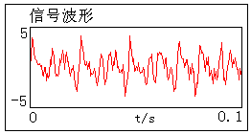
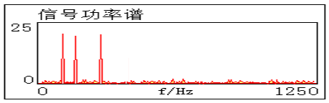
傅里叶变换简介
1. 图像的傅里叶变换
时域分析只能反映信号的幅值随时间的变化情况，除单频率分量的简 谐波外，很难明确揭示信号的频率组成和各频率分量大小。
图例：受噪声干扰的多频率成分信号

Slide 4
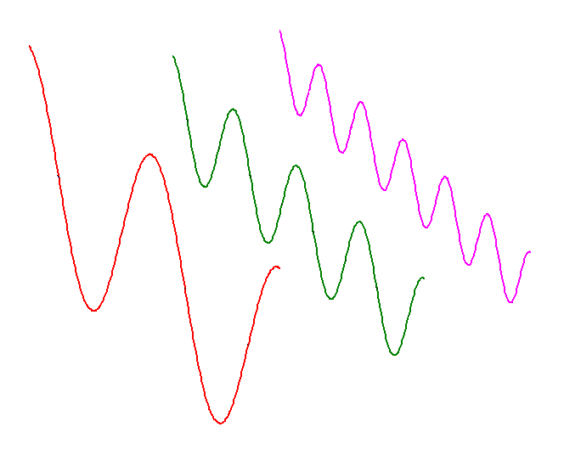
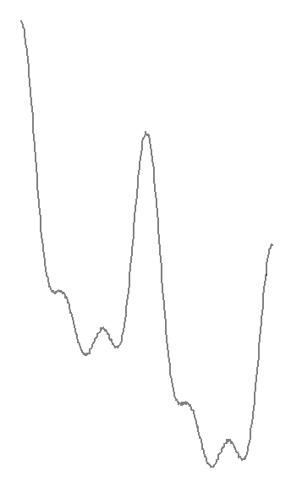
傅里叶变换简介
1. 图像的傅里叶变换
信号频谱X(f)代表了信号在不同频率分量成分的大小，能够提供比时域信号波形更直观，丰富的信息。
幅值
频率
时间
时域分析
频域分析

Slide 5
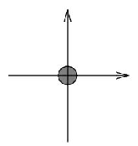
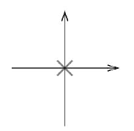
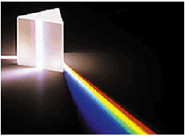
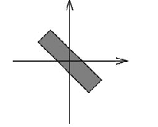
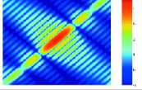
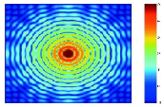
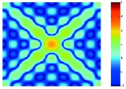
傅里叶变换的意义
1. 图像的傅里叶变换
傅里叶变换好比一个玻璃棱镜。棱镜是可以将光分成不同颜色的物理仪器，每个成分的颜色由波长决定。
傅里叶变换可看做是“数学中的棱镜”，将函数基于频率分成不同的成分。

Slide 6

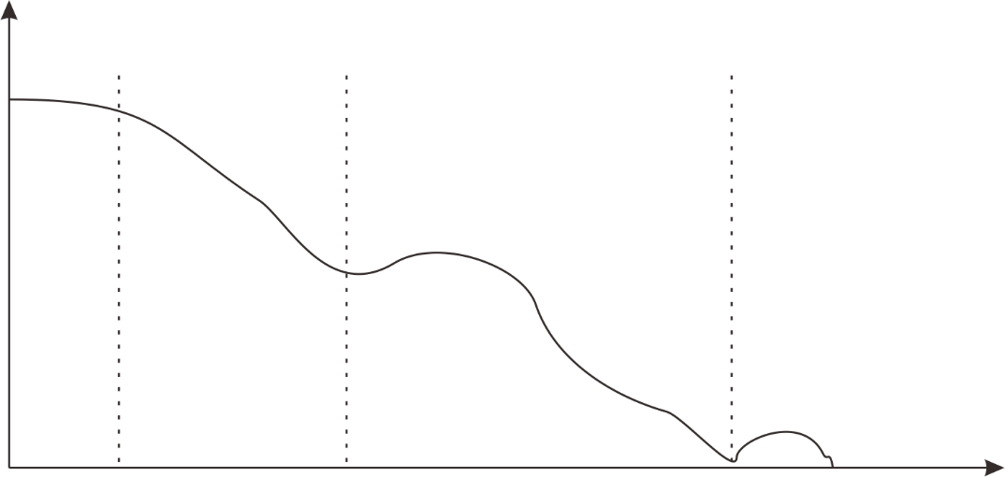
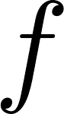
为什么要做图像变换
1. 图像的傅里叶变换
变换后的图像，大部分能量都分布在低频谱段，这对以后图像的压缩、传输都比较有利。这使得运算次数减少，节省时间。
图像基本外形轮廓特征、总体灰度信息
部分图像高频噪声
图像边缘、线条、纹理等细节信息
图像分块和区域特征

Slide 7
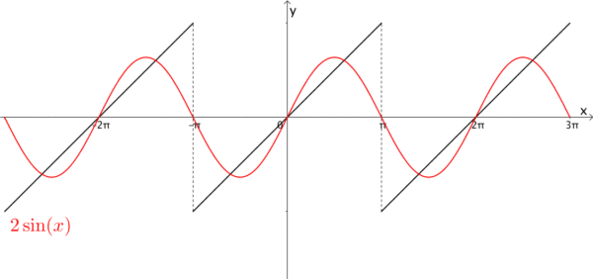
对周期函数进行分解-傅里叶级数
从傅里叶级数 到 傅里叶变换
拉格朗日等数学家发现 某些 周期 函数可以由三角函数的和来表示：

Slide 8
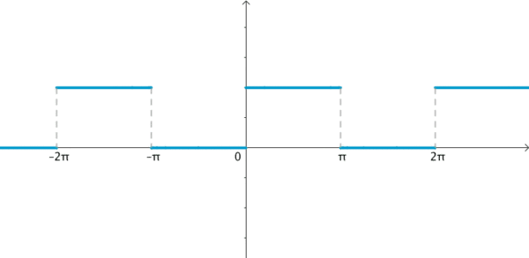
对周期函数进行分解-傅里叶级数
从傅里叶级数 到 傅里叶变换
让·巴普蒂斯·约瑟夫·傅里叶男爵（1768 －1830）猜测任意周期函数都可以写成三角函数之和。比如下面这个周期为 2pi 的方波，可以用大量的正弦波的叠加来逼近：

Slide 9
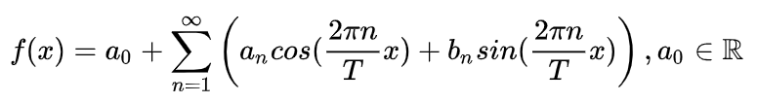
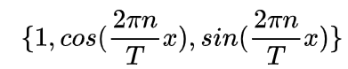
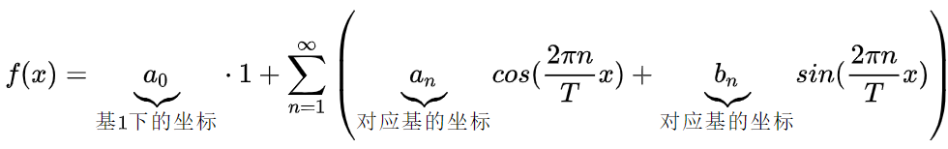
对周期函数进行分解-傅里叶级数
从傅里叶级数 到 傅里叶变换
从代数上看，傅立叶级数就是通过三角函数和常数项来叠加逼近周期为 T 的函数 f(x)：
实际上是把 f(x) 当作了如下基的向量：
那么上面的式子就可以解读为：

Slide 10
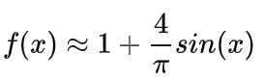
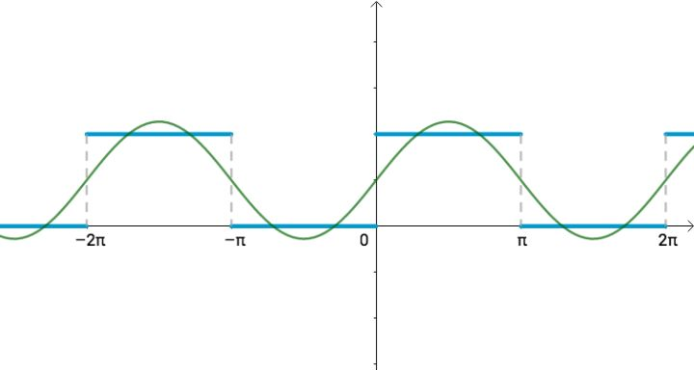
对周期函数进行分解-傅里叶级数
从傅里叶级数 到 傅里叶变换
令n=1，则傅里叶级数公式：
可变为

Slide 11
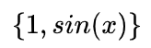
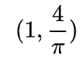
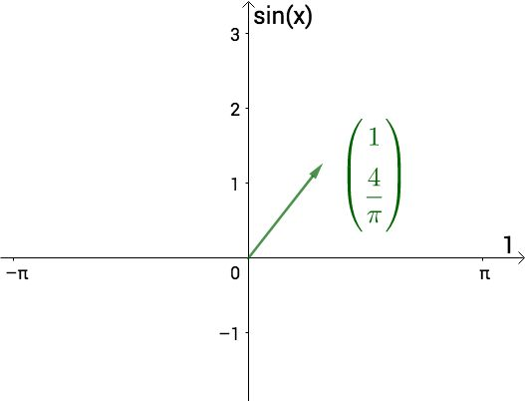
对周期函数进行分解-傅里叶级数
从傅里叶级数 到 傅里叶变换
函数的基为：
则f(x)相当于向量

Slide 12
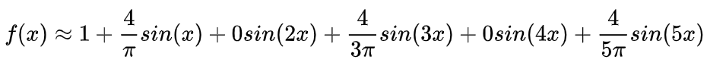
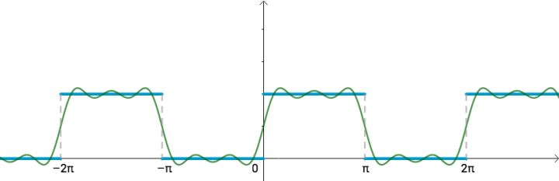
对周期函数进行分解-傅里叶级数
从傅里叶级数 到 傅里叶变换
令n=5，则傅里叶级数公式：
可变为

Slide 13
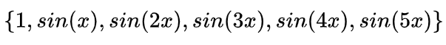
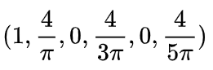
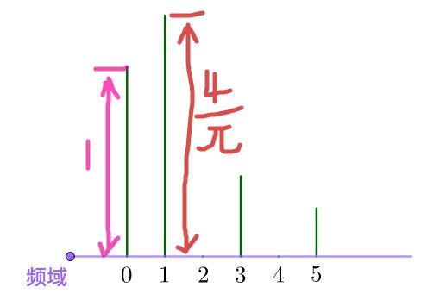
对周期函数进行分解-傅里叶级数
从傅里叶级数 到 傅里叶变换
函数：
的基为：
对应的向量为：
如何画出6维向量呢？

Slide 14
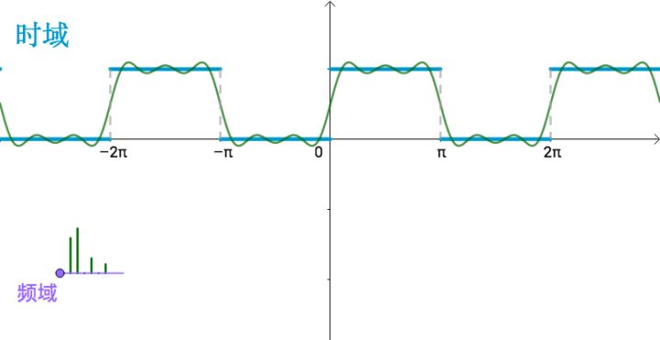
对周期函数进行分解-傅里叶级数
从傅里叶级数 到 傅里叶变换
函数的时域与频域图像

Slide 15
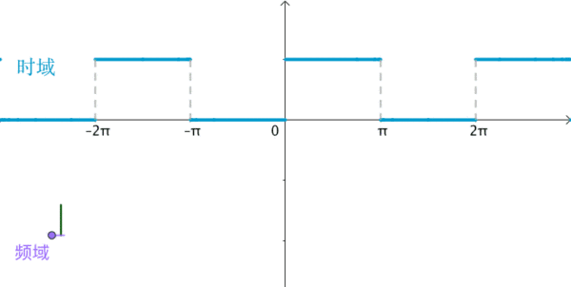
对周期函数进行分解-傅里叶级数
从傅里叶级数 到 傅里叶变换
不管时域、频域反映的都是同一个曲线，只是一个用函数的观点，一个是用向量的观点：

Slide 16
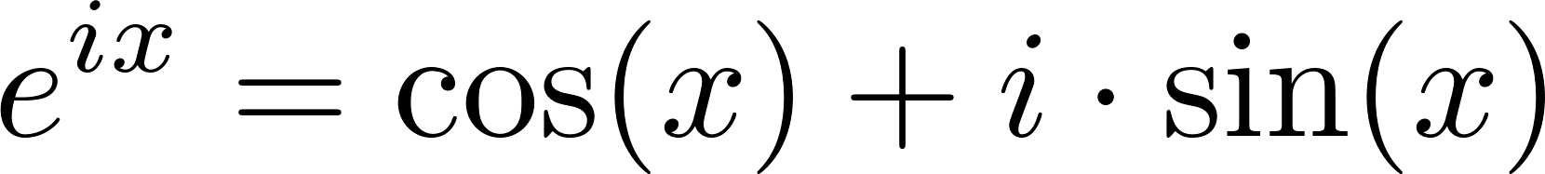
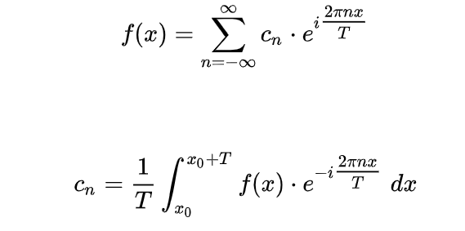
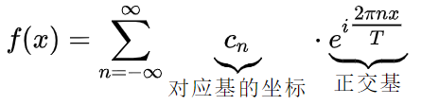
非周期函数？
从傅里叶级数 到 傅里叶变换
傅里叶级数公式：
考虑到欧拉公式：
修改版本：
，其中
解读：

Slide 17
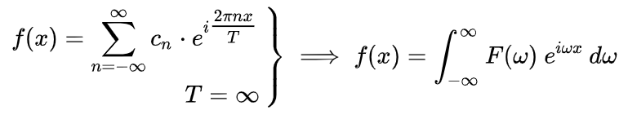
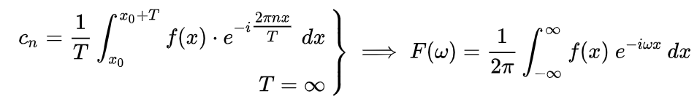
非周期函数 = T->inf
从傅里叶级数 到 傅里叶变换
当周期T趋向无穷大时：
其中：

Slide 18
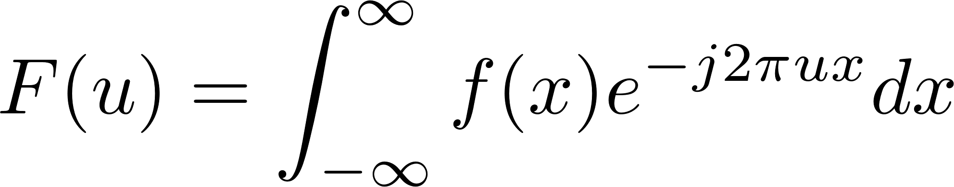
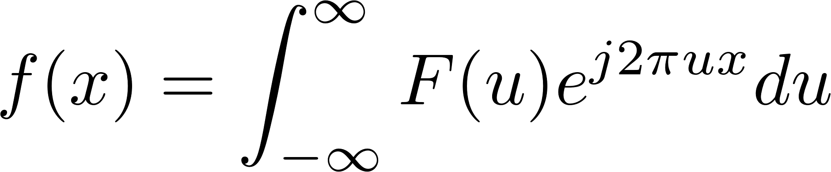
一维FT及其反变换
1. 图像的傅里叶变换
连续函数f(x)的傅立叶变换F(u):
傅立叶变换F(u)的反变换:

Slide 19
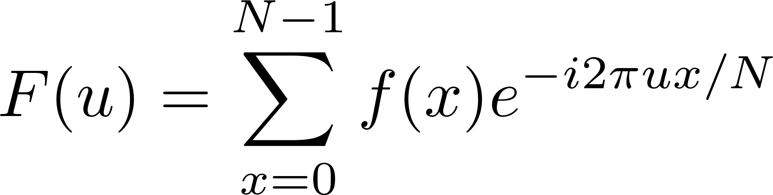
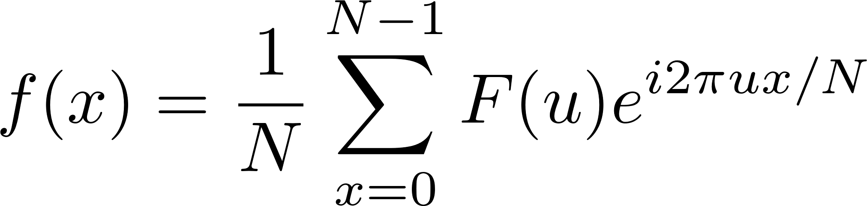
一维DFT及其反变换
1. 图像的傅里叶变换
离散函数f(x)(其中x，u=0,1,2,…,N-1)的傅立叶变换:
F(u)的反变换的反变换:

Slide 20
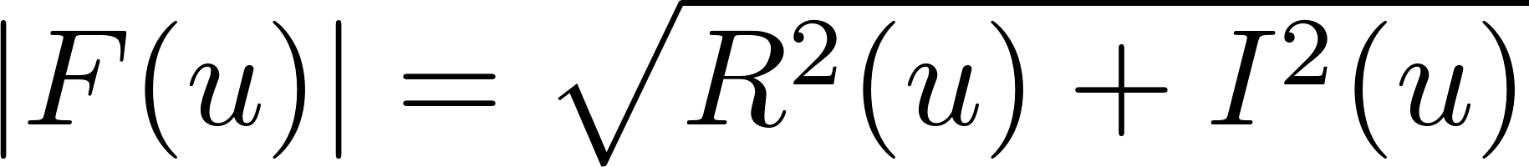
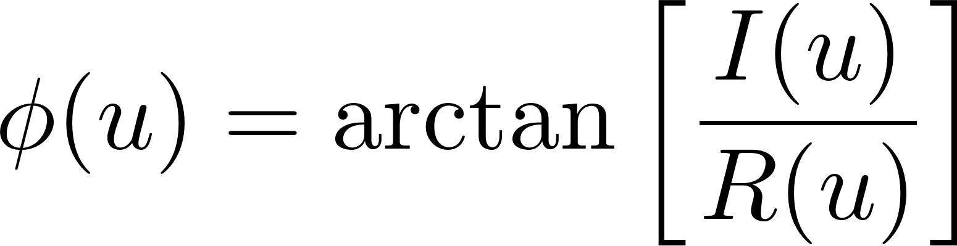
傅里叶变换的作用
1. 图像的傅里叶变换
傅里叶变换将信号分成不同频率成份。类似光学中的分色棱镜把白光
按波长(频率)分成不同颜色，称数学棱镜。
信号变化的快慢与频率域的频率有关。噪声、边缘、跳跃部分代表图
像的高频分量；背景区域和慢变部分代表图像的低频分量
有时在极坐标下表示 F(u) 很方便：
频率谱：
相位谱：
功率谱：

Slide 21
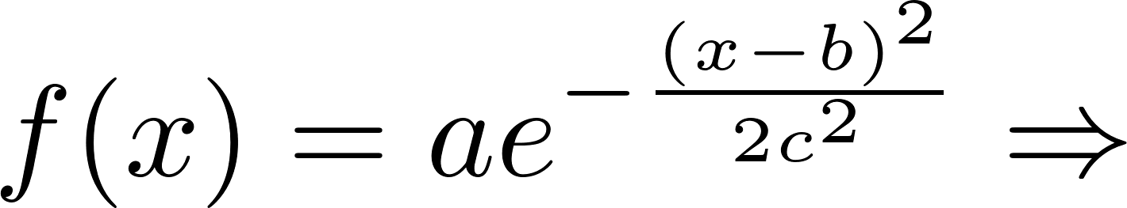
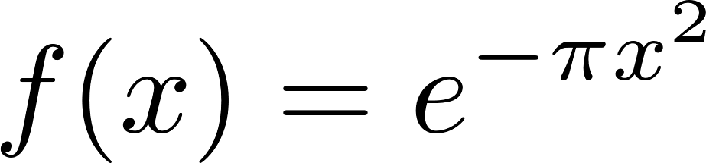
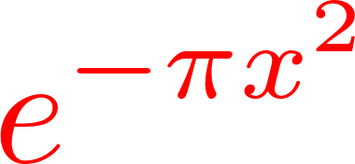
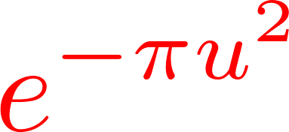
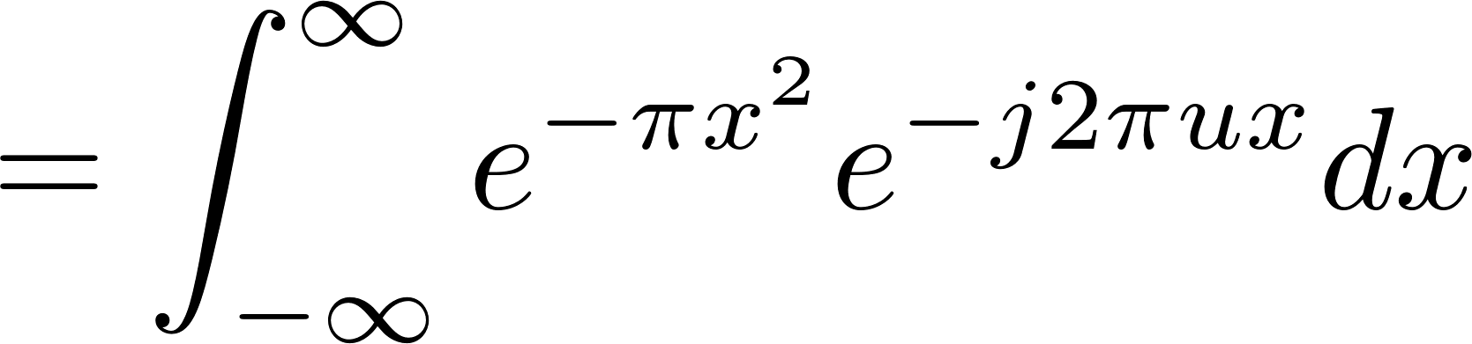
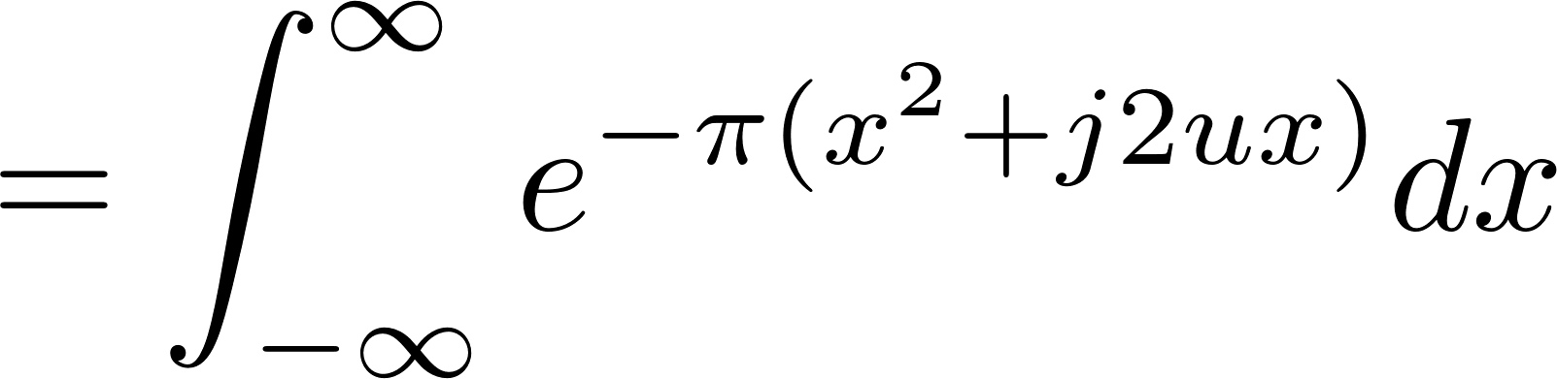
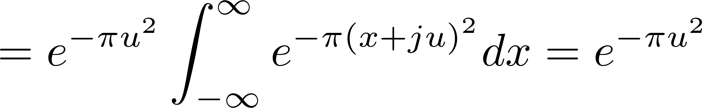
一维FT变换实例--高斯函数
1. 图像的傅里叶变换
高斯函数的定义为：
根据傅立叶变换的定义可得
与 为傅里叶变换函数对。即，高斯函数的傅里叶变换依然是高斯函数

Slide 22
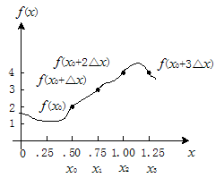

一维DFT实例
1. 图像的傅里叶变换
例 设一函数如图（a）所示，如果将此函数在自变量
取样
并重新定义为图（b）离散函数，求其傅里叶变换。
（a）
（b）

Slide 23

一维DFT实例

Slide 24


二维离散傅里叶变换（DFT）
1. 图像的傅里叶变换
一个图像尺寸为M×N的函数f(x,y)的离散傅立叶变换F(u,v):
F(u,v)的反变换:

Slide 25

二维离散傅里叶变换（DFT）
1. 图像的傅里叶变换
F(u,v)也可以写成极坐标的形式：
频率谱：
相位谱：
功率谱：

Slide 26

二维傅里叶变换的性质
1. 图像的傅里叶变换
平移性
证明：

Slide 27





二维傅里叶变换的性质
1. 图像的傅里叶变换
根据平移性：
这说明， 的傅里叶变换的原点被设在

Slide 28



二维傅里叶变换的性质
1. 图像的傅里叶变换
原始图像
f(x,y)的FT
f(x,y)(-1)^(x+y)的FT

Slide 29

二维傅里叶变换的性质
1. 图像的傅里叶变换
分配性：
傅里叶反变换适用相同的逆变换

Slide 30




二维傅里叶变换的性质
1. 图像的傅里叶变换
周期性
证明：

Slide 31

二维傅里叶变换的性质
1. 图像的傅里叶变换

Slide 32


二维傅里叶变换的性质
1. 图像的傅里叶变换
对称性
如果 f(x,y) 是实函数，它的傅里叶变换必然为共轭对称的：

Slide 33

傅里叶变换与图像中的强度对应
2. 频率域滤波
傅里叶变换的结果与图像中的强度变化模式具有一定的联系。
变化最慢的频率成份 (u=v=0) 对应一幅图像的平均灰度：
低频对应着图像的总体灰度级的显示，高频对应图像中变化快的分量（图像的细节）

Slide 34

傅里叶变换与图像中的强度对应
2. 频率域滤波
图为一幅集成电路的扫描电子显微镜(SEM)图像，放大将近2500倍。注意图中±45°的强边缘，和两个因热感应不足而产生的白色氧化突起
图是上图的傅里叶频谱，沿着±45°方向对应上图边缘突起部分。沿垂轴偏左部分有垂直分量，由氧化突起的上下黑白边沿形成。

Slide 35


傅里叶变换与图像中的强度对应
2. 频率域滤波
从幅度谱中我们可以看出明亮线和原始图像中对应的轮廓线是垂直的。
如果原始图像中有圆形区域，那么幅度谱中也呈现圆形分布

Slide 36


傅里叶变换与图像中的强度对应
2. 频率域滤波
从幅度谱中我们可以看出明亮线反映出原始图像的灰度级变化，这正是图像的轮廓

Slide 37


傅里叶变换与图像中的强度对应
2. 频率域滤波
频谱图像中暗点越多，说明原始图像越柔和
频谱图像中亮点越多，说明图像越锐利，边界分明且边界两边像素差异较大

Slide 38

频率域中滤波步骤
2. 频率域滤波
用 乘以输入图像来进行中心变化；
由（1）计算图像的DFT；
用滤波函数 H(u,v) 乘以 F(u,v):
计算（3）中结果的反DFT （IDFT）
得到（4）中结果的实部
用 乘以（5）中的结果
H(u,v)称为滤波器：抑制某些频率，其他频率不受影响

Slide 39

频率域中滤波步骤
2. 频率域滤波
滤波函数
傅里叶反变换
傅里叶变换
前处理
后处理
前处理、后处理：
1.中心变换
2.输入图像向其最接近的偶数维转换
3.灰度级标定
4.输入向浮点的转换
5.输出向8比特整数的转换
输入
图像
增强后
的图像

Slide 40


一些基本的滤波器及其性质
2. 频率域滤波
陷波滤波器：希望图像的平均值为0
设置 F(0,0)=0,保留其它频率成分不变
除原点有凹陷外其它均是常量函数

Slide 41

一些基本的滤波器及其性质
2. 频率域滤波
变换步骤？
F(0,0)置零，其他频率成份不变，滤波后图像均值为0
注意：平均灰度为零，图像中必然会出现负值，而显示无法处理负值。标准显示方式将所有负值当作0，其它值在此基础上按比例增加

Slide 42
一些基本的滤波器及其性质
2. 频率域滤波
低通滤波器：使低频通过，高频衰减
低频主要决定图像在平滑区域中总体灰度级的显示
比原始图像少一些尖锐的细节部分
高通滤波器：使高频通过，低频衰减
高频决定图像细节部分，如边缘和噪声
在平滑区域中减少灰度级变化，突出过渡（如边缘）灰度级的细节部分，使图像更加锐化。

Slide 43
一些基本的滤波器及其性质
2. 频率域滤波
图像被模糊
周期对称
锐化F(0,0)=0:几乎
没有平滑细节

Slide 44

一些基本的滤波器及其性质
2. 频率域滤波
对于高通滤波，F(0,0) 被滤为0，图像几乎没有
平滑的灰度细节，为此，通常在滤波器中加入
常数，以使F(0,0) 不被完全消除，改进明显。

Slide 45

空间域滤波和频率域滤波之间的对应关系
2. 频率域滤波
空间域和频率域之间最基本的联系是由卷积定理建立的
大小为M×N的两个离散函数卷积的定义:
计算过程：
h(m,n) 关于原点翻转： h(-m,-n)
通过改变(x,y) 的值,相对于一个函数移动另外一个函数;
对于每一个(x,y) 的位移值，计算所有m,n 函数值乘积和；
(x,y) 位移是整数增加的，当函数不再有重叠部分时停止。

Slide 46
卷积定理
2. 频率域滤波
卷积定理：
空间域卷积对面频率域相乘：
空间域相乘对应频率域卷积：

Slide 47

空间域滤波和频率域滤波之间的对应关系
2. 频率域滤波
重要性质：
根据冲击函数和卷积定理的性质，可知空间域和频率域的滤波器组成傅里叶变换对 h(x,y) 和 H(u,v) 。给出频率域滤波器 H(u,v)，通过反傅里叶变换可以得到空间域相应的滤波器h(x,y)。

Slide 48
空间域滤波和频率域滤波之间的对应关系
2. 频率域滤波
滤波器大小
前述的所有函数均具有相同的尺寸M×N。在实际中，指定一个频率域滤波器，进行反变换后会得到一个相同尺寸的空间域滤波器。
如果两个域中滤波器尺寸相同，那么通常频域中进行滤波计算更为有效，更为直观，但空域中适用更小尺寸的滤波器，更为有效。
方法：
在频率域指定滤波器；
做反变换；
使用结果滤波器作为在空间域构建更小空间滤波模板的指导；
通过频率域实验选择合适的滤波器，进行反变换获得空间滤波器，实际实施通常都是在空间域进行的；
一些在空间域直接表述非常困难，甚至是不可能的增强任务，在频率域中变的非常简单。

Slide 49



基于高斯函数的滤波
2. 频率域滤波
高斯滤波器函数（低通）：
对应的空间域滤波器：
为高斯曲线的标准差。

Slide 50

基于高斯函数的滤波
2. 频率域滤波
高斯滤波器的重要特性
频域和空域高斯滤波器构成傅里叶变换对，且都是实高斯函数。处理时不用考虑复数，而且高斯曲线直观，易于操作。
高斯滤波器傅里叶变换对之间有相互关系：
当H(u)有较窄轮廓时(小δ值)，h(x)很宽轮廓，反之亦然；
当 趋于无穷时，H(u) 趋于常函数，h(x) 趋于冲击函数。

Slide 51
基于高斯函数的滤波器
2. 频率域滤波
高斯滤波器在频率域的曲线和相应的空间域低通滤波器
两个滤波器的相似之处在于两域中的值均为正
在空间域通过使用带正系数的模板可以实现低通滤波
频域滤波器越窄，滤除的高频部分越多，图像越模糊。在空域中意味着滤波器越宽，模板就越大(阶数越大)。

Slide 52


基于高斯函数的滤波器
2. 频率域滤波
更复杂的滤波器可以通过基本高斯函数构造，例如高斯高通滤波器
相应空间滤波器（有正负值，负值不能再转化为正值）

Slide 53
简介
3. 频率域平滑滤波器
边缘和其他尖锐变化（如噪声）在图像的灰度级中主要处于傅里叶变换的高频部分。因此，平滑（模糊）可以通过衰减指定图像傅里叶变换中高频成分的范围来实现。
理想低通滤波器
巴特沃斯低通滤波器
高斯低通滤波器

Slide 54



理想低通滤波器
3. 频率域平滑滤波器
理想的低通滤波器是截断傅里叶变换中所有高频部分，这些成份处与原点的距离大于指定距离D₀ 。
理想的低通滤波器的变换函数:
其中， 是指定的非负数值，D(u,v)是(u,v)点距离频率矩形原点的距离。由于变换被中心化了。如果要研究的图像尺寸为M x N，从点（u,v）到傅里叶变换中心（原点）的距离如下所示：

Slide 55
理想低通滤波器
理想低通滤波器ILPF
变换函数的3D 透视图
以图像显示的
理想滤波器
理想滤波器的
径向横截面
对于理想的低通滤波器横截面，在H(u,v)=1和H(u,v)=0之间的过渡点称为“截止频率”
理想低通滤波器陡峭的截止频率可以在计算机上实现，物理上(电子器件) 不可实现！

Slide 56


图像的功率
通过基于截止频率的函数对LPF 性能比较。标示截止频率位置的方法是：计算截止频率以内的图像功率占图像总功率值PT 的百分比。
总功率PT是频域全部点(u,v) 的功率谱成份之和
其中P(u,v) 是傅立叶变换功率谱：
通过的功率为原点在频率矩形的中心、半径为r的圆包含α% 的功率，即：

Slide 57

上图显示了图像的傅里叶谱示。
在谱中叠加的圆周分别有5，15, 30, 80, 230像素的半径。这些圆周包围了图像功率的百分比分别为90%, 94.6%, 96.4%, 98%, 99.5%。
右图显示了用所示半径处截止频率的理想低通滤波器的结果

Slide 58

理想低通滤波--振铃现象
3. 频率域平滑滤波器
对于R=5的ILPF，空间滤波器单位脉冲响应h(x,y)
H(u,v) 乘以 中心化；
反傅里叶变换；
IDFT 的实部乘以 得到h(x,y) .
r=5 的频域ILPF 的H(u,v)
h(x,y)

Slide 59

理想低通滤波--振铃现象
3. 频率域平滑滤波器
空间域单位脉冲响应h(x,y) 两个主要特性：
原点处有一个主要的中心成份，其主要决定模糊；
中心成份周围集中、呈周期性的成份，其主要决定理想滤波器振铃现象。
h(x,y) 中同心振铃的半径与 成反比；
小的D0 在h(x,y) 中产生稍微宽的振铃，并且在g(x,y) 产生模糊；
大的 产生更多(增加数目) 细微的振铃和较少的模糊。

Slide 60

理想低通滤波--振铃现象
3. 频率域平滑滤波器
*
原始图像f(x,y)黑
色背景下五个明亮
的像素组成， 明亮
的点可以近似为冲激。
结果图像g(x,y)原始亮点
通过卷积而发生模糊，振
铃现象在此种情况下非常
严重，以至于相互之间的
干扰而发生畸变

Slide 61

巴特沃斯滤波器
3. 频率域平滑滤波器
n阶巴特沃斯低通滤波器(BLPF)的传递函数定义:
巴特沃思低通滤波器传递函数H(u,v)的3D 透视图
以图像显示的BLPF滤波器频域特性H(u,v)
1到4阶的BLPF滤波器H(u,v) 的径向横截面

Slide 62

理想低通滤波
2阶巴特沃斯低通滤波

Slide 63
巴特沃斯滤波器
3. 频率域平滑滤波器
一阶的巴特沃斯滤波器没有振铃
二阶的巴特沃斯有很微小的振铃，但阶数增大时振铃就成为主要因素。当n充分大时，巴特沃斯就变成理想滤波器
不同阶数、相同截至频率（都为5个像素）的BLPF空间域 h(x,y)图像表示与剖面图：
n=1 n=2 n=5 n=20

Slide 64


高斯低通滤波器
3. 频率域平滑滤波器
二维高斯低通滤波器可以下式给出：
其中， 是截止频率。当 时，滤波器下降到它最大值的0.667处。

Slide 65
理想低通滤波
高斯低通滤波

Slide 66
低通滤波器

Slide 67
简单应用
3. 频率域平滑滤波器
低分辨率文本样本（注意放大图中的断裂字符）
用GLPF滤波的结果（断开的字符线段被连上）

Slide 68

简单应用
3. 频率域平滑滤波器
清晰的原图
D0=100的GLPF滤波结果
D0=50的GLPF滤波结果

Slide 69
简单应用
3. 频率域平滑滤波器
具有扫描线的原图
D0=50的GLPF滤波结果
D0=20的GLPF滤波结果

Slide 70
简介
4. 频率域锐化滤波器
由低通滤波可知，衰减高频成份将使图像模糊
由于在灰度级的边缘和其它地方的急剧变化与高频有关，图像锐化能够在频率域用高通滤波器处理实现，衰减低频部分不会扰乱傅里叶变换的高频信息。
高通滤波器的滤波函数
理想高通滤波器IHPF；
巴特沃思高通滤波器BHPF；
高斯高通滤波器GHPF；

Slide 71




理想高通滤波器
巴特沃斯高通滤波器
高斯高通滤波器

Slide 72
对应的空间域滤波核
4. 频率域锐化滤波器
空间域高通滤波器h(x,y) 及相应的灰度剖面图

Slide 73



(a) D0＝15 (b) D0＝30 (c)D0＝80
理想
高通滤波器
巴特沃斯
高通滤波器
高斯
高通滤波器

Slide 74






频率域的拉普拉斯算子
4. 频率域锐化滤波器
空间域拉普拉斯算子？如何求得频率域拉普拉斯算子？
傅里叶反变换公式：

Slide 75

频率域的拉普拉斯算子
4. 频率域锐化滤波器
对于离散情况：
计算 F(u,v)时已经中心化了：

Slide 76

频率域的拉普拉斯算子的展示
图（a）是三维透视图。圆顶值为零，其他所有值为负值。
图（b）以图像形式显示了H(u,v).
图（c）从（b）的傅里叶反变换得到空间域拉普拉斯.
图（d）为（c）的放大图像.
图（e）通过（d）中心的灰度剖面.
图（f）第三章使用的Lap.算子.

Slide 77




Lap. Op. 应用
如图在空间域用单个模板得到增强的图像，在频率域中也可由单个模板得到增强图像

Slide 78





同态滤波器
5. 同态滤波器
照度-反射模型
求傅里叶变换
求出经同态滤波后的结果
傅里叶变换结果
应用频域滤波
傅里叶反变换

Slide 79





同态滤波器
高频：增强
低频：减弱

Slide 80



同态滤波器应用

Slide 81
小结
第3 章和第4 章构成了图像增强完整的基础内容；
空域及频域滤波技术基于数学和统计理论背景，并已在各个领域中得到了广泛的应用。
图像增强技术是高度主观化的，严格面向实际问题。更像“艺术”，而非科学。
在第5 章中将扩展本章的一些数学概念，尽管都是以改善图像为目的，与图像增强不同，图像复原基于客观基础，而非图像增强的主观性准则。

